Slide 1
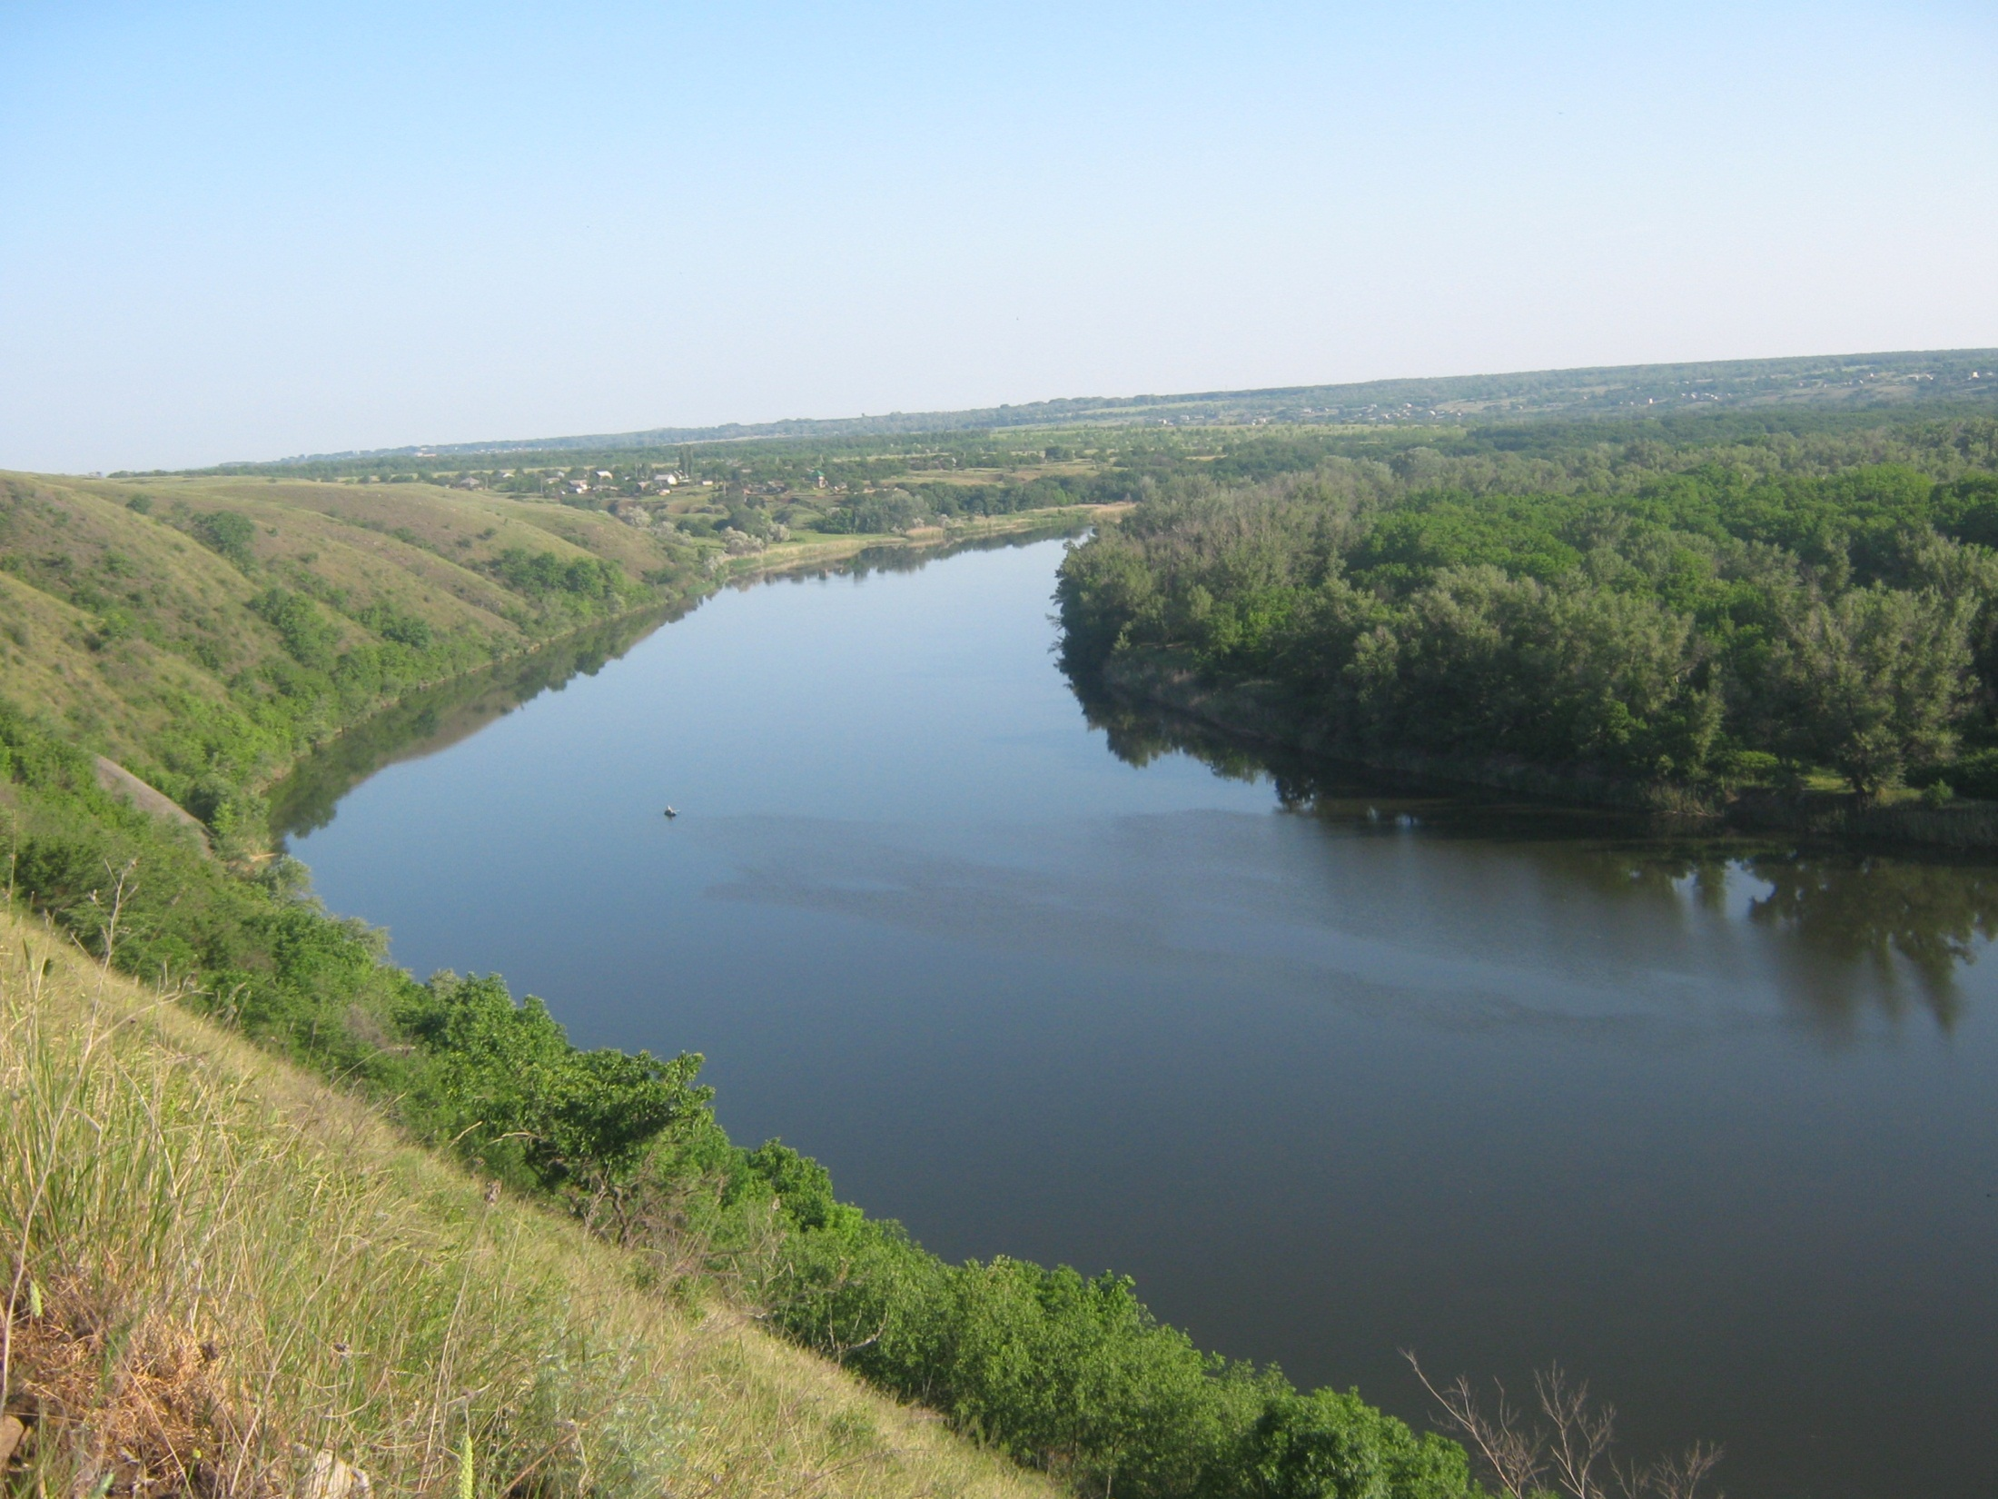
Северский Донец

Slide 2
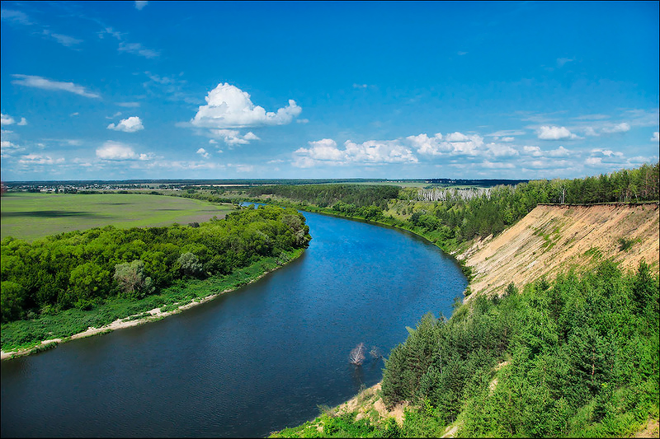
Дон

Slide 3
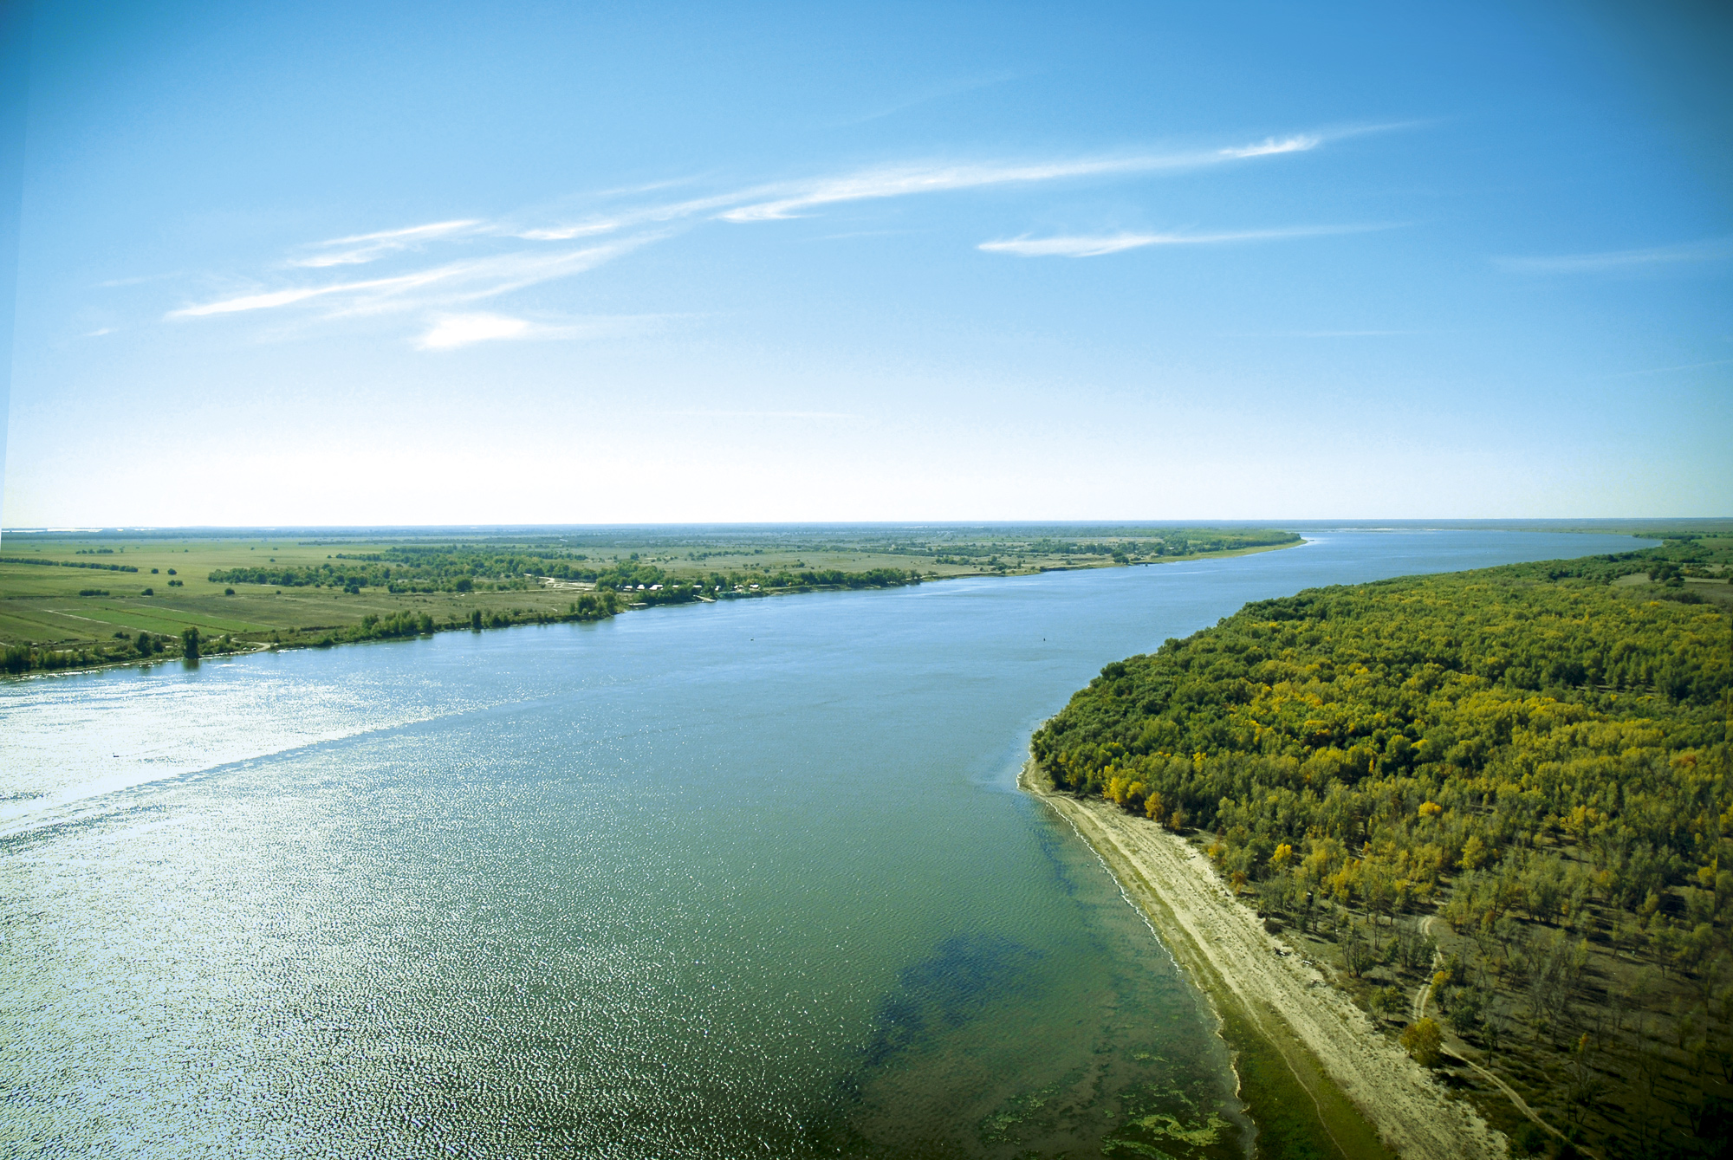
Волга

Slide 4
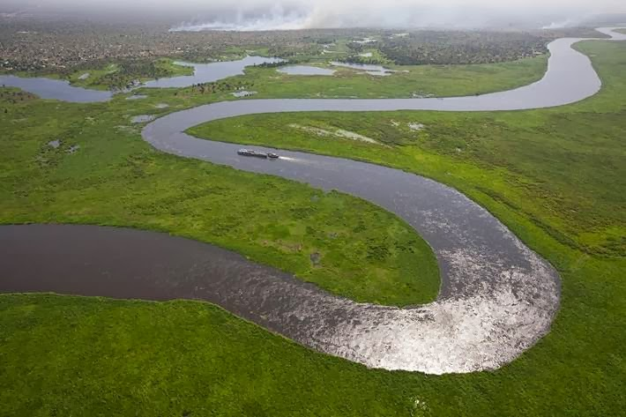
Нил

Slide 5
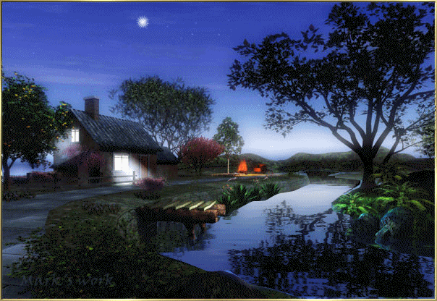
Тема урока: Реки

Slide 6
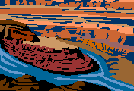
Что такое река?
Термин +
ключевое слово +
пояснение
РЕКА - это
поток воды,
текущий в углублении
(русле).

Slide 7
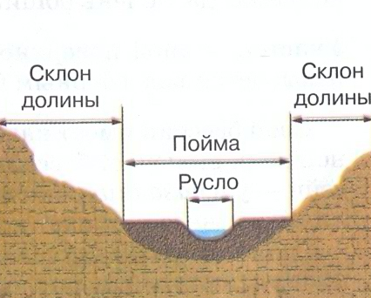
Строение речной долины

Slide 8
Исток–
начало реки
Главная река
Правый приток
Левый приток
Устье – место, где река заканчивается.

Slide 9

Истоки рек
Что из перечисленного может быть истоком реки?
Болото
Ледник
Родник
Море
Озеро
Слияние рек

Slide 10
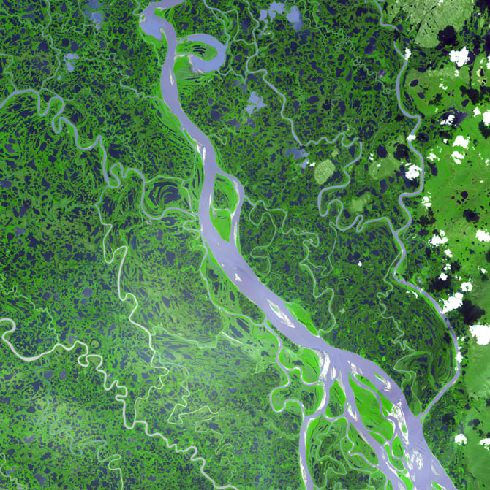
Речная система. Космический снимок

Slide 11
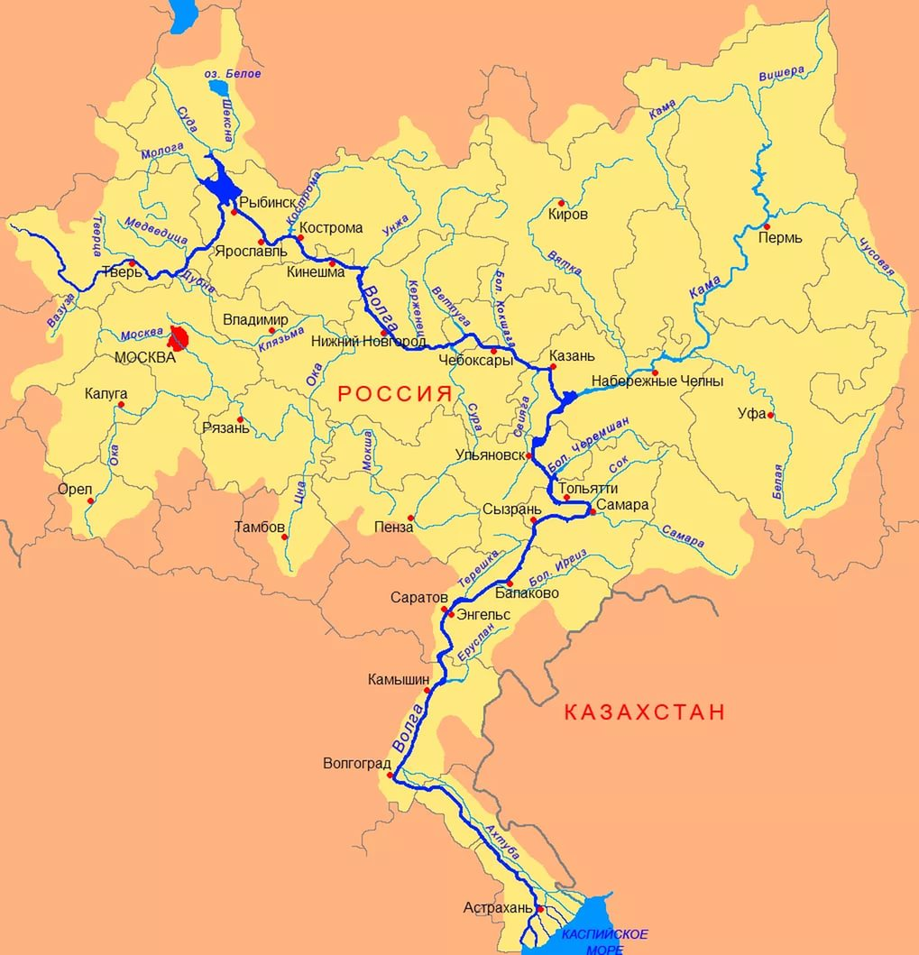
Бассейн
Волги
Волжское дерево

Slide 12
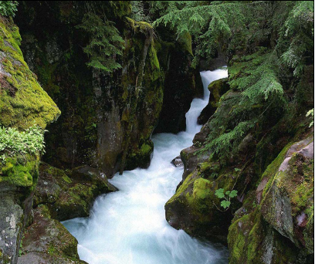
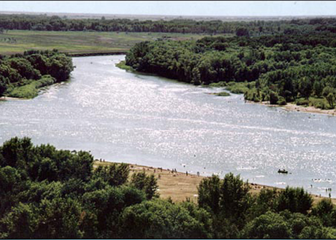
По характеру течения
горная река
равнинная река

Slide 13
Равнинные реки
Горные реки
спокойное течение;
широкое русло;
извилистое русло,
наличие меандр и стариц;
большая длина реки.
быстрое течение;
узкое русло;
прямое русло;
небольшая длина реки.

Slide 14
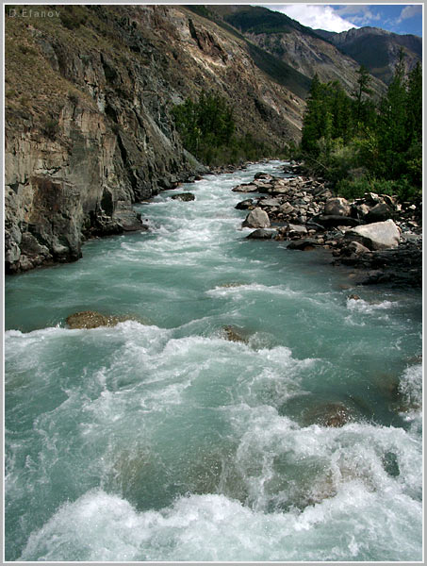
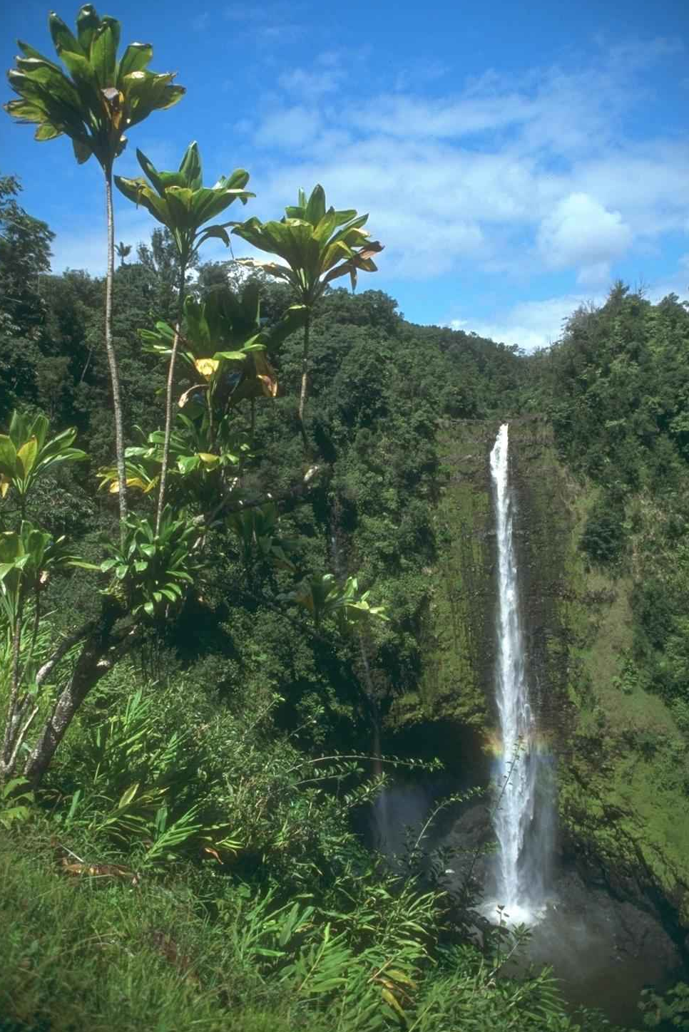
пороги
водопады

Slide 15
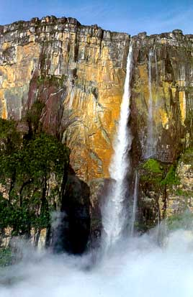
Водопад Анхель
высота 1054 м

Slide 16
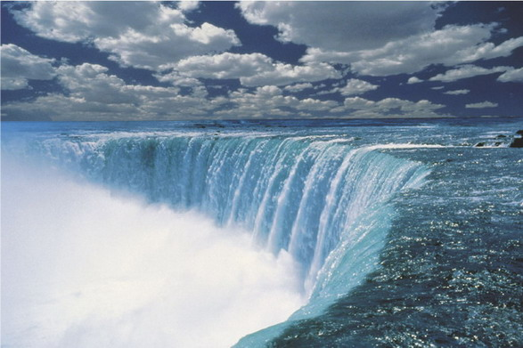
Ниагарский водопад

Slide 17
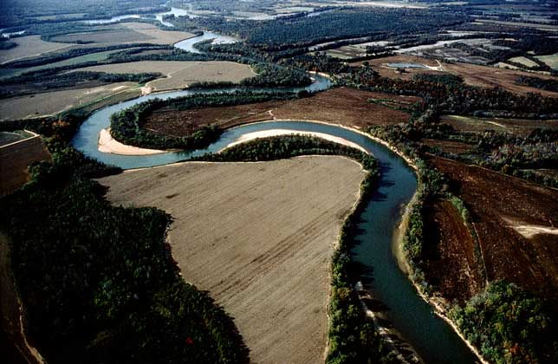
Меандры

Slide 18
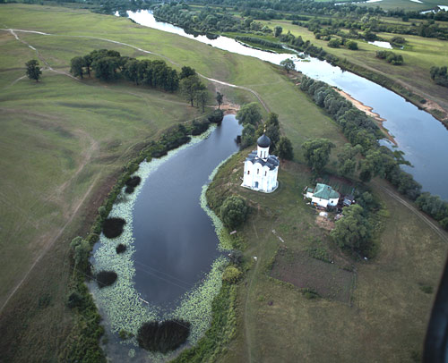
Озеро - старица

Slide 19
Тест
1. Исток – это…
А) начало реки
Б) место, где река заканчивается
В) углубление, по которому течет река
2. Истоком реки может быть
А) море
Б) озеро
В) океан
3. Если стоять лицом к устью, то справа будет
А) левый приток
Б) правый приток
В) средний приток

Slide 20
Тест
4. У равнинной реки русло
А) узкое
Б) среднее
В) широкое
5. Самый высокий водопад мира -
А) Виктория
Б) Анхель
В) Ниагарский
6. Самая длинная река мира -
А) Нил
Б) Волга
В) Енисей

